Slide 1


研究生开题 / 阶段进展汇报
水系镁离子电池电解液溶剂化结构演化的
多尺度模拟与振动光谱研究
Multiscale Simulation and Vibrational Spectroscopy of Aqueous Mg-Ion Electrolytes
汇报人：周 俊（硕士研究生） 导 师：XXX 教授
学 院：材料科学与工程学院 研究方向：计算电化学与分子动力学模拟
汇报日期：2026 年 11 月

Slide 2
CONTENTS | 汇报提纲与研究脉络
01 课题背景与核心科学问题
水系镁电界面脱溶剂化能垒瓶颈、阴离子竞争配位争议与课题切入点
02 研究内容与多尺度模拟方案
经典 MD + DFT + 机器学习力场 (MLFF) 跨尺度耦合与拉曼光谱计算
03 阶段进展与核心数据发现
第一溶剂化壳层重构规律、自由水活性调控与特征振动峰位移指认
04 工作计划与预期学术成果
后续自由能面计算排期、实验验证闭环及学位论文章节规划
上海工程技术大学 · 2025 新版 VI 极简学术汇报模板 1 / 7

Slide 3
01 BACKGROUND | 二价镁离子强水合作用受限与溶剂化调控思路
1. 高电荷密度引起强水合束缚
Mg²⁺ 第一水合壳层 [Mg(H₂O)₆]²⁺ 结合能高 (~1900 kJ/mol)，界面脱溶剂化动力学迟缓。
2. 氢键网络与析氢副反应 (HER)
高活性自由水在负极表面优先还原析氢，限制电化学稳定窗口 (< 2.0 V)。
3. 课题切入点：配位演化 — 光谱映射
引入阴离子/共溶剂重构第一配位壳层，建立微观溶剂化构型与拉曼光谱的定量关系。
图 1 [Mg(H₂O)₆₋ₓAₓ] 溶剂化壳层竞争配位与脱溶剂化机理图
[ 此处插入高分辨率科研机理图 / 溶剂化结构演化示意图 ]
建议尺寸：1800 × 1200 px (300 DPI PNG/SVG)
上海工程技术大学 · 2025 新版 VI 极简学术汇报模板 2 / 7
Notes:
详细讲解备注：二价 Mg2+ 离子半径仅 0.72 Å，表面电荷密度极高，导致水分子与其形成牢固的六配位八面体结构。传统经验力场忽略了电子极化效应，难以准确描述高浓度或混合溶剂下的阴离子配位竞争过程。

Slide 4
02 METHODOLOGY | DFT、经典 MD 与机器学习力场 (MLFF) 跨尺度框架
STAGE 01 · 电子结构 (DFT)
• 团簇构型优化与结合能计算
• 静电势与自然键轨道电荷分析
• 显式溶剂化振动频率与极化率
• 构建高精度能量/力训练集
STAGE 02 · 介观动力学 (MLFF)
• 主动学习训练机器学习势函数
• 纳秒级大体系体相与界面采样
• 径向分布函数 g(r) 与配位数统计
• 伞形采样计算脱溶剂化自由能面
STAGE 03 · 光谱指认与验证
• 自相关函数计算红外/拉曼光谱
• 解耦 SSIP / CIP / AGG 特征峰
• 水分子 O–H 伸缩振动分峰拟合
• 原位光谱与电化学窗口交叉验证
上海工程技术大学 · 2025 新版 VI 极简学术汇报模板 3 / 7

Slide 5
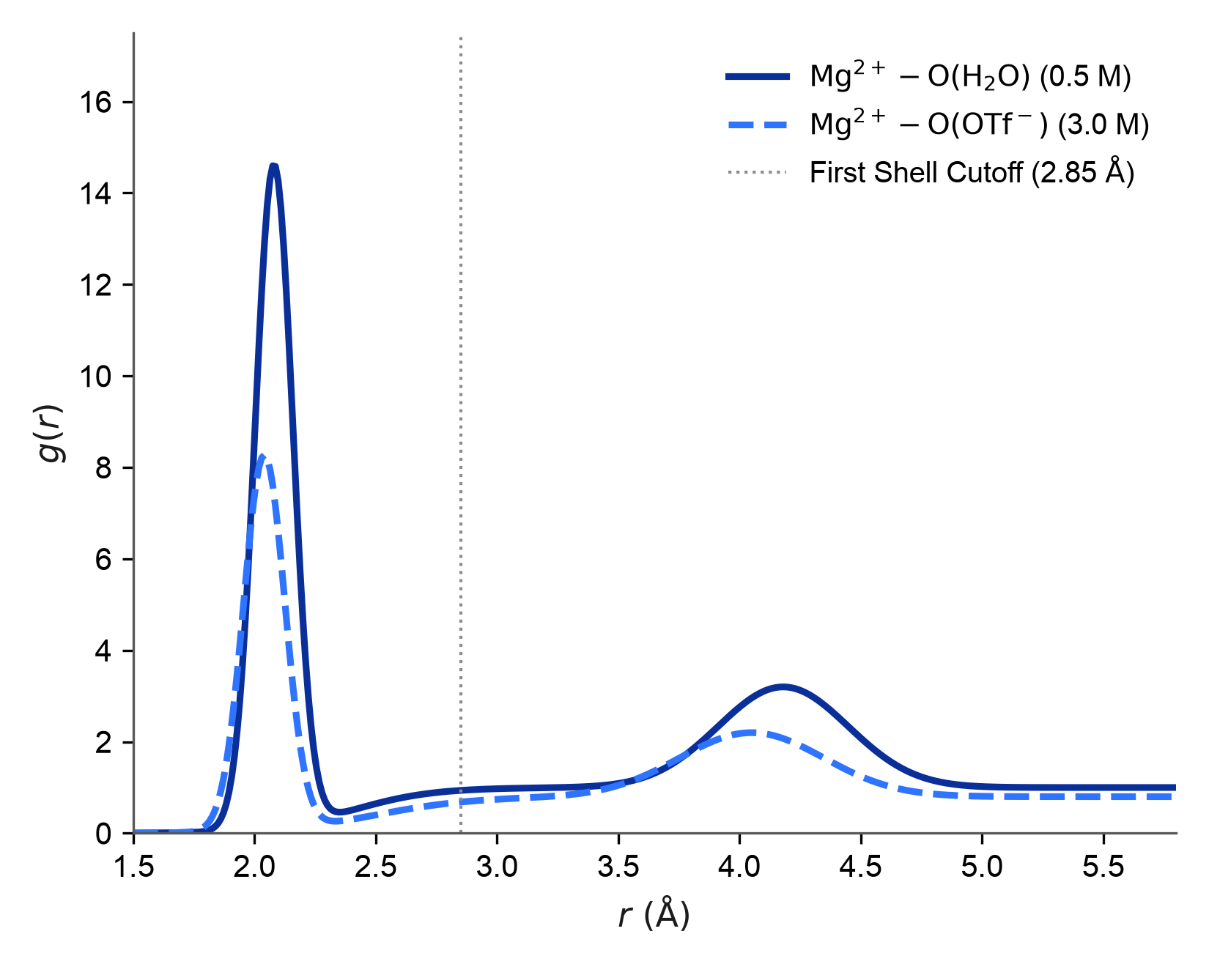
03 RESULTS | 阴离子进入内溶剂化壳层显著降低脱溶剂化能垒
图 2 Mg–O 径向分布函数 g(r) 与配位数演化
表 1 不同电解液体系第一壳层配位数与能垒对比
电解液体系 | CN(Mg-Ow) | CN(Mg-Oₐ) | ΔG‡ (kJ/mol)
0.5 M Mg(OTf)₂ | 5.82 | 0.18 (SSIP) | 78.4 ± 2.1
2.0 M Mg(OTf)₂ | 4.95 | 1.05 (CIP) | 64.2 ± 1.8
3.0 M + 共溶剂 | 3.80 | 1.65 (AGG) | 49.6 ± 1.5
实验拉曼拟合 | 3.92 | 1.58 (AGG) | 48.1 (实测)
核心结论：形成 CIP/AGG 团簇后，Mg²⁺ 脱溶剂化能垒降低 36.7%，与原位拉曼位移定量吻合。
上海工程技术大学 · 2025 新版 VI 极简学术汇报模板 4 / 7

Slide 6
04 WORK PLAN | 后续研究计划与预期学术成果
阶段一 · 2026.11 – 2027.02 | 多浓度梯度 AIMD 与 MLFF 势函数训练
完成主动学习迭代与体相输运性质（自扩散系数、离子电导率、粘度）标定。
阶段二 · 2027.03 – 2027.06 | 电极/电解液界面双电层增强采样模拟
构建完整界面脱溶剂化自由能面 (PMF)，解析振动光谱分峰与配位态定量关系。
阶段三 · 2027.07 – 2027.12 | 原位光谱实验对标与学位论文撰写
结合原位拉曼/红外光谱与电化学测试完成闭环验证，撰写 SCI 论文及学位论文。
上海工程技术大学 · 2025 新版 VI 极简学术汇报模板 5 / 7

Slide 7
敬请各位专家、老师批评指正！
Thank You for Your Attention · Questions & Discussion
汇报人：周 俊 | 上海工程技术大学 (Shanghai University of Engineering Science)
三旋翼交叉创新 · 探索蓝 (#0A2F99) & 展望蓝 (#2E74FF) 2025 新版视觉形象识别系统

